Slide 1
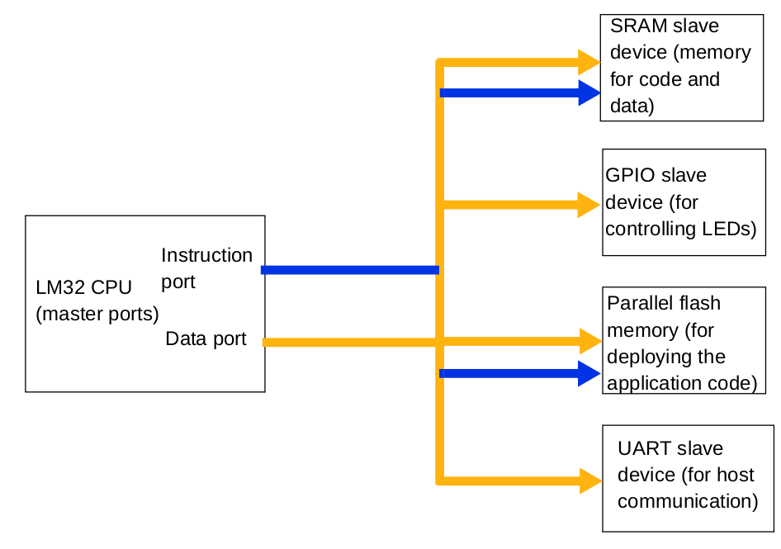
Interconexión SoC
Cual es la mejor topología en la arquitectura de interconexión ?
Que parámetros tiene cada arquitectura?

Slide 2
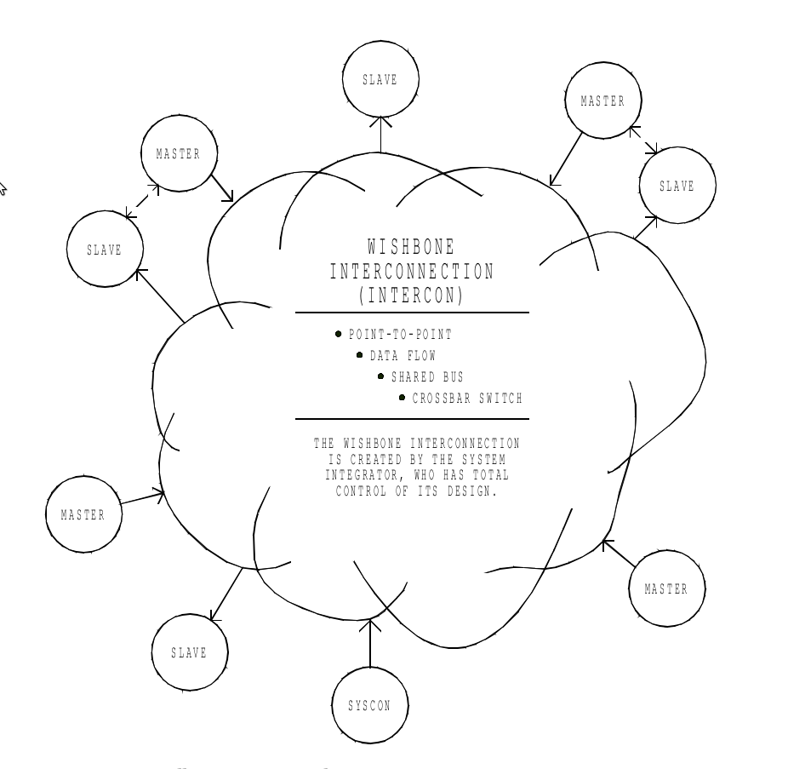
Interconexión SoC
LATENCIA
ANCHO DE BANDA
IDEAL: ¿?

Slide 3
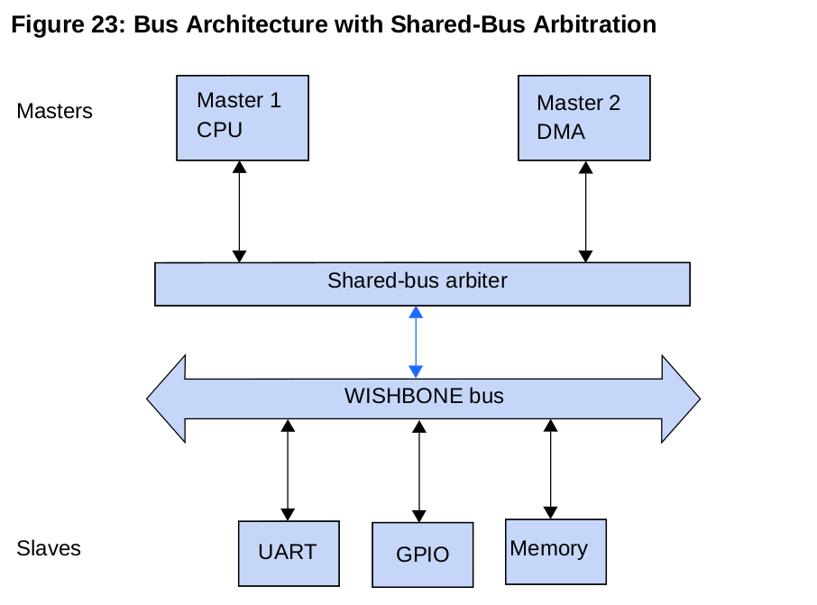
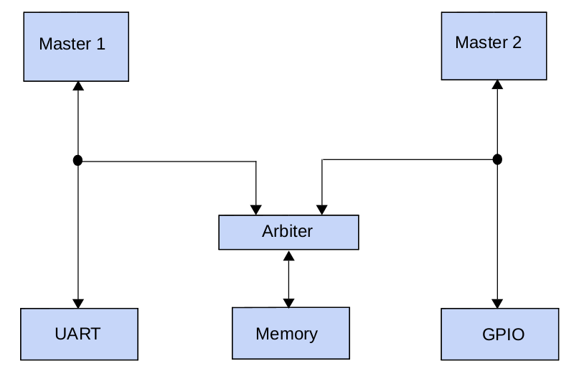
Topología I (Bus Compartido)
Bus
Arquitectura simple,fácil de implementar, extensible y de bajo costo.
El tiempo de transferencia de datos es alto con respecto a otra topología
Mayor consumo de energía, y menor ancho de banda.

Slide 4
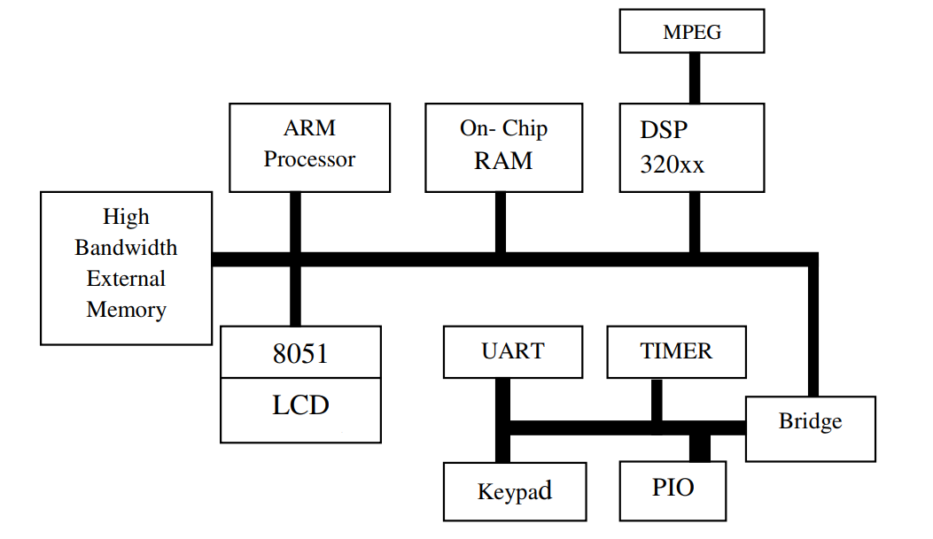
Topología II (Bus jerárquico)
Consta de varios buses compartidos interconectados por puentes (bridges)para formar un jerarquía.
Los componentes de SoC se colocan en el nivel apropiado en la jerarquía de acuerdo con el rendimiento

Slide 5
Topología III (Bus en anillo)
Cada componente (maestro / esclavo) se comunica mediante una interfaz de anillo, que normalmente implementa un protocolo de paso de token.
El canal de comunicación es de menor longitud (punto a punto entre vecinos) y, por lo tanto, pueden soportar un mayor reloj las velocidades

Slide 6
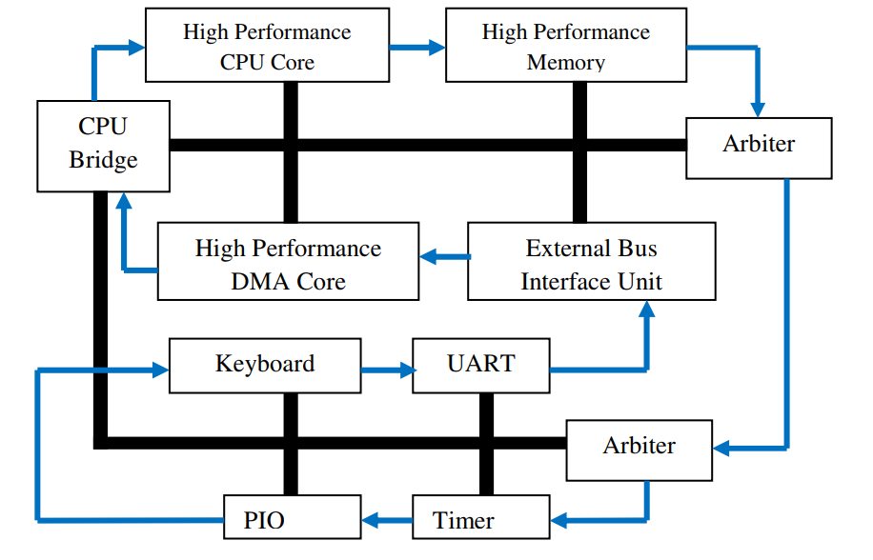
CoreConnect

Slide 7
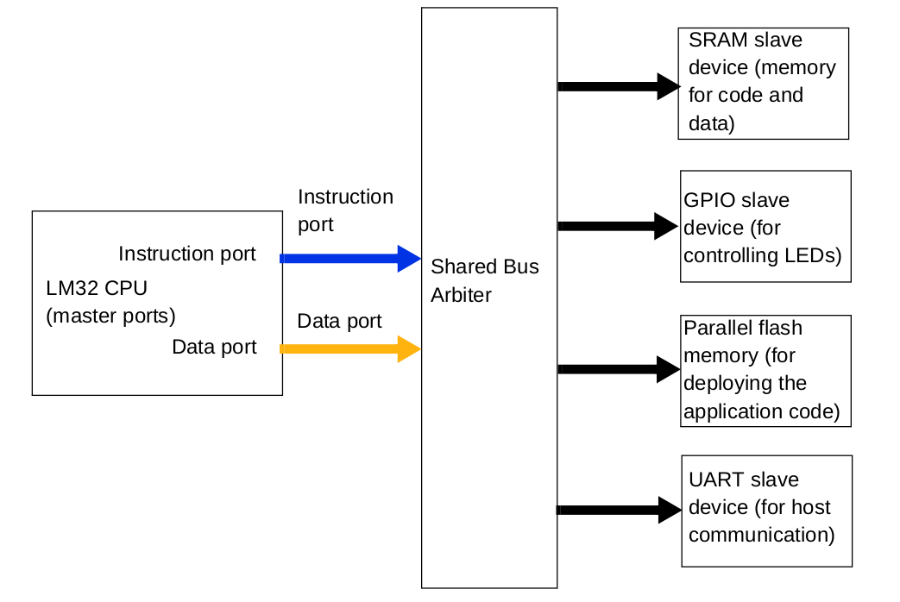

Slide 8
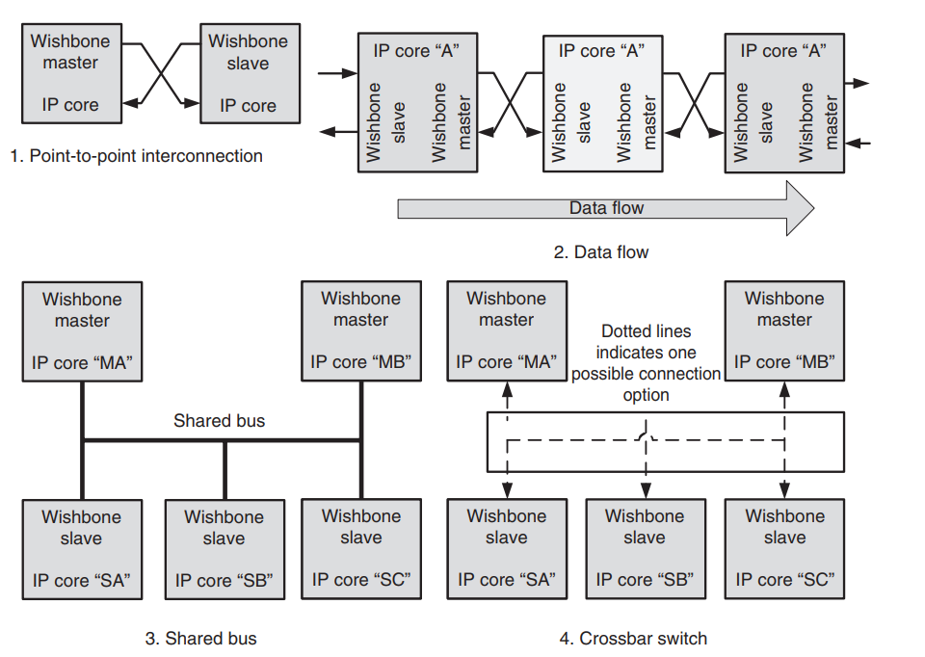
WISHBONE Interconnection

Slide 9
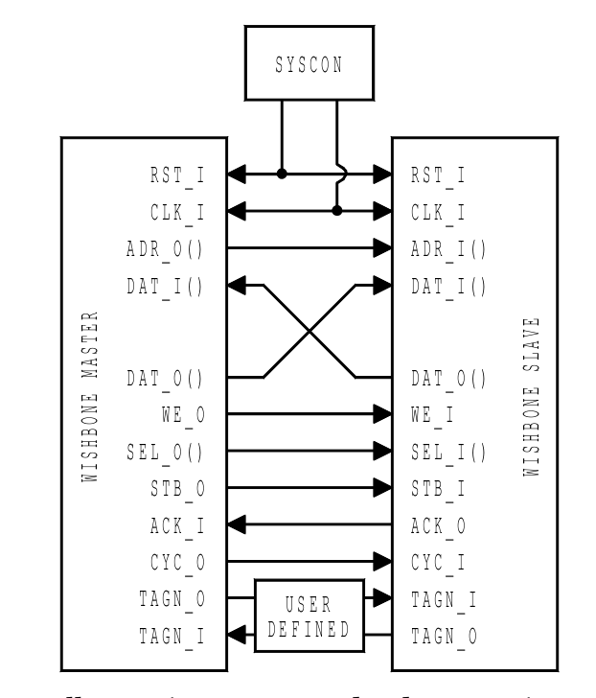
WISHBONE Interface Signals

Slide 10
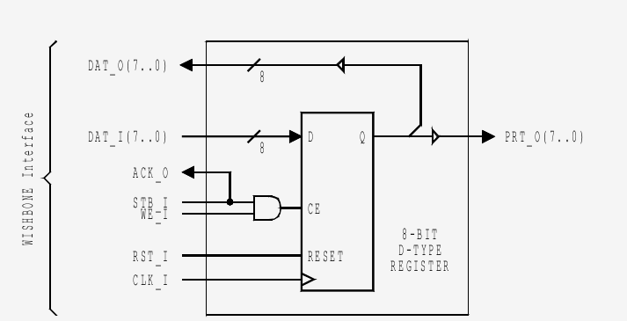
Tipos de ciclo del bus WISHBONE
SINGLE READ/WRITE
BLOCK READ/WRITE

Slide 11
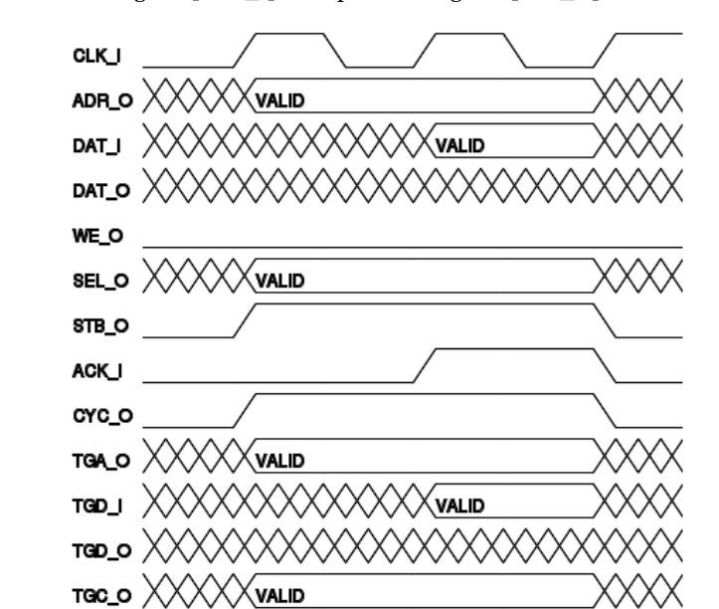
SINGLE READ Cycle

Slide 12
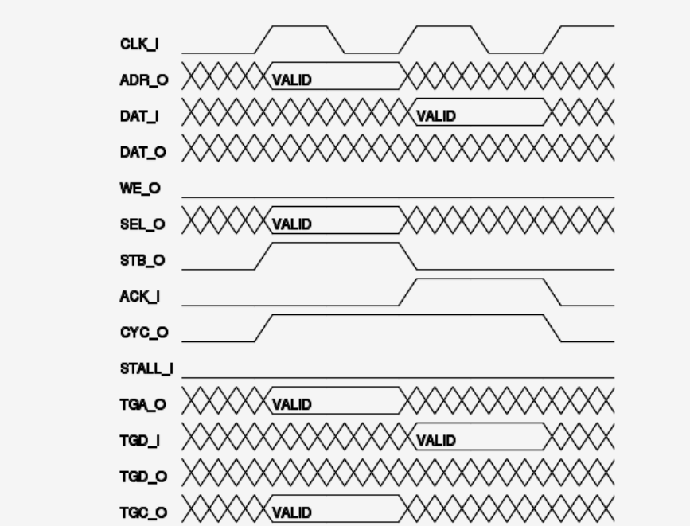
SINGLE READ Cycle (pipelined)

Slide 13
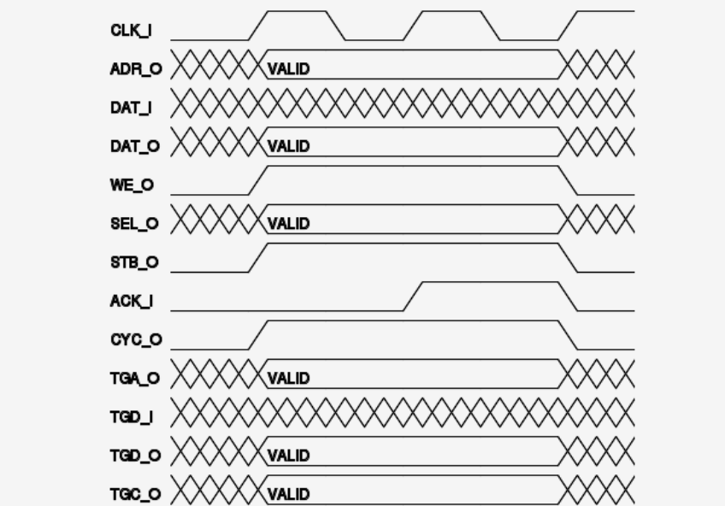
SINGLE WRITE Cycle

Slide 14
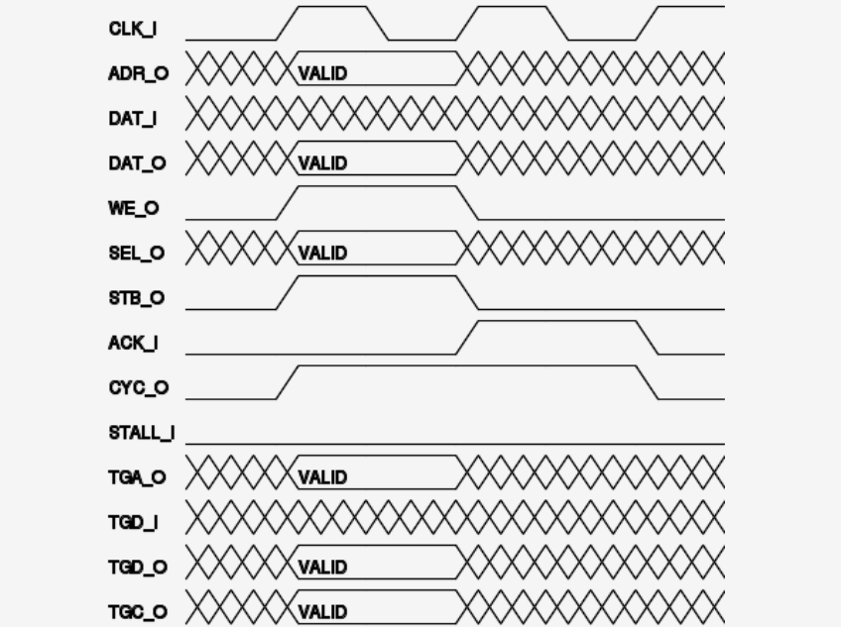
SINGLE WRITE Cycle (pipelined)

Slide 15
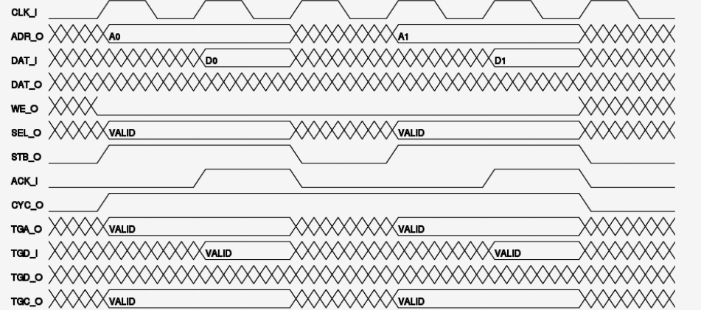
BLOCK READ Cycle

Slide 16
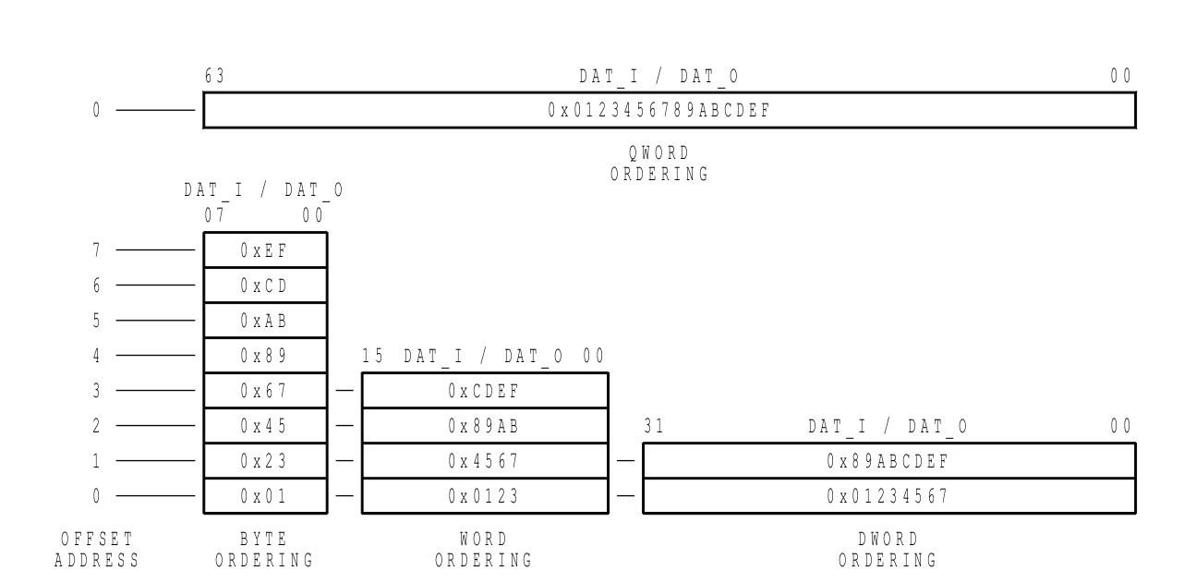
Granularity BIG ENDIAN

Slide 17
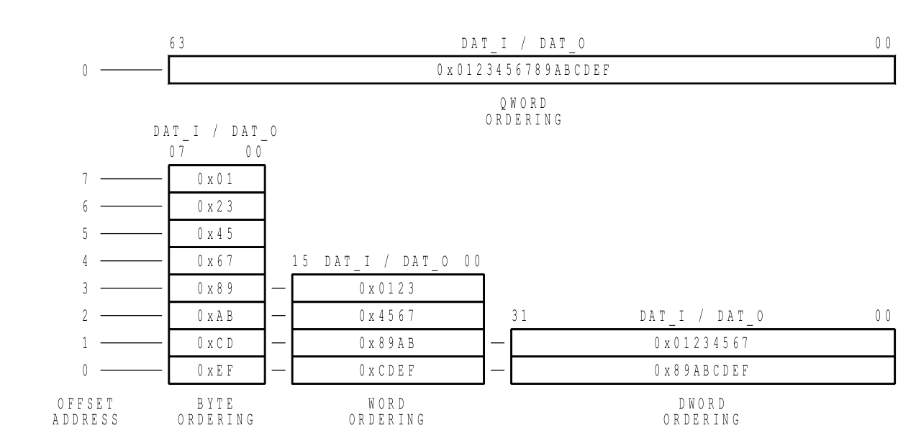
Granularity LITTLE ENDIAN

Slide 18
Granularity LITTLE ENDIAN
EJEMPLO DE SIMULACIÓN

